Slide 1

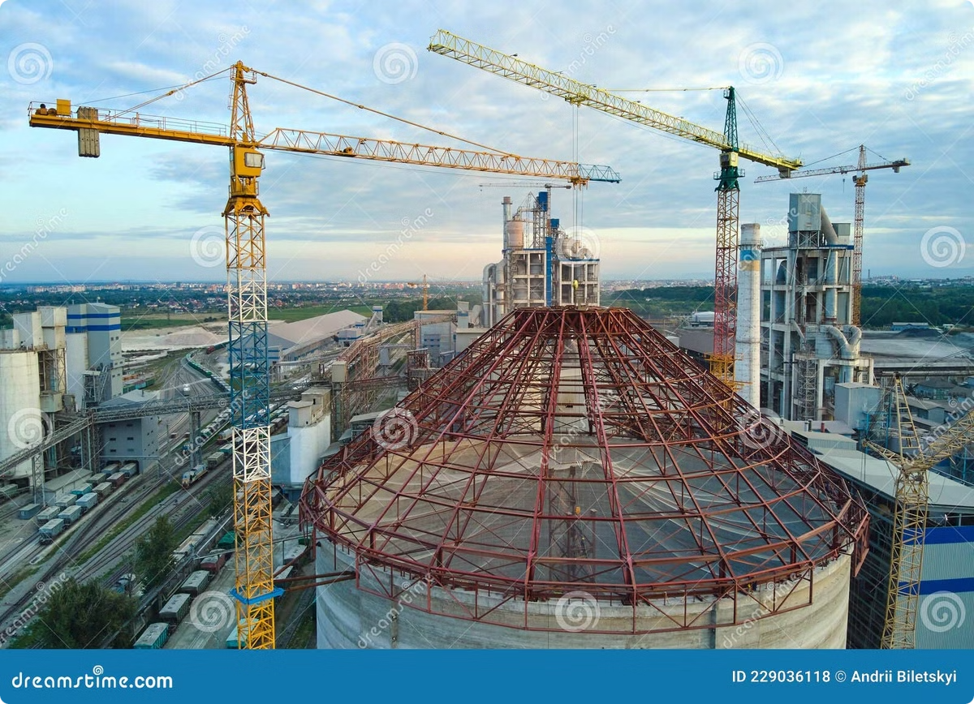
Cementos Argos S.A.
Cementos Argos S.A. es una empresa internacional dedicada principalmente a la producción y comercialización de cemento, concreto y agregados. Su propósito es contribuir al desarrollo de una sociedad más sostenible, próspera e inclusiva, facilitando la construcción de ciudades, carreteras, puentes y otras infraestructuras esenciales.

Slide 2

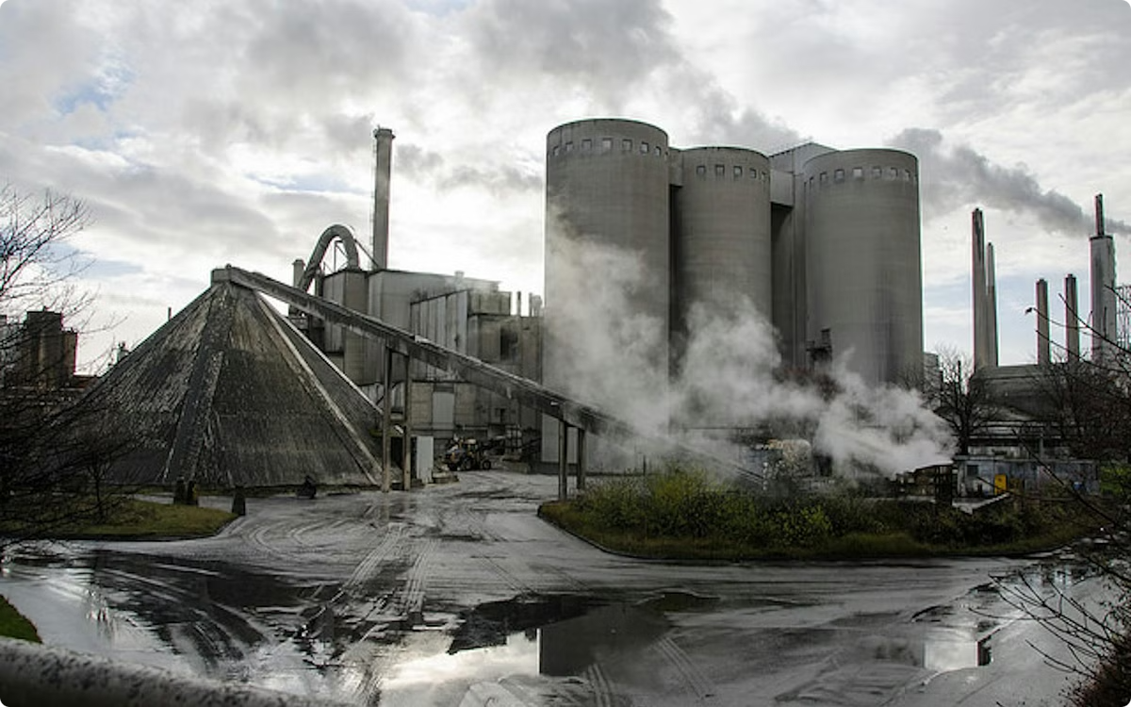
1
Emisiones de CO2
Impacto Ambiental de la Producción
La producción de cemento es una de las principales fuentes de emisiones de CO2 en la industria de la construcción.
2
Consumo de Recursos Naturales
La extracción de piedra caliza, arcilla y otros materiales necesarios para la producción de cemento tiene un impacto directo en el entorno, afectando la topografía y biodiversidad local.
3
Emisiones Atmosféricas
A pesar de los esfuerzos para reducir las emisiones de NOx y SO2 en un 18% en 2023 (Reporte-Integrado-2023), estas siguen representando un riesgo para la calidad del aire en las comunidades cercanas a las plantas de producción.

Slide 3


Actividades para la mitigación
La empresa se enfoca en la reducción de su impacto ambiental a través de diversas actividades de mitigación.

Slide 4

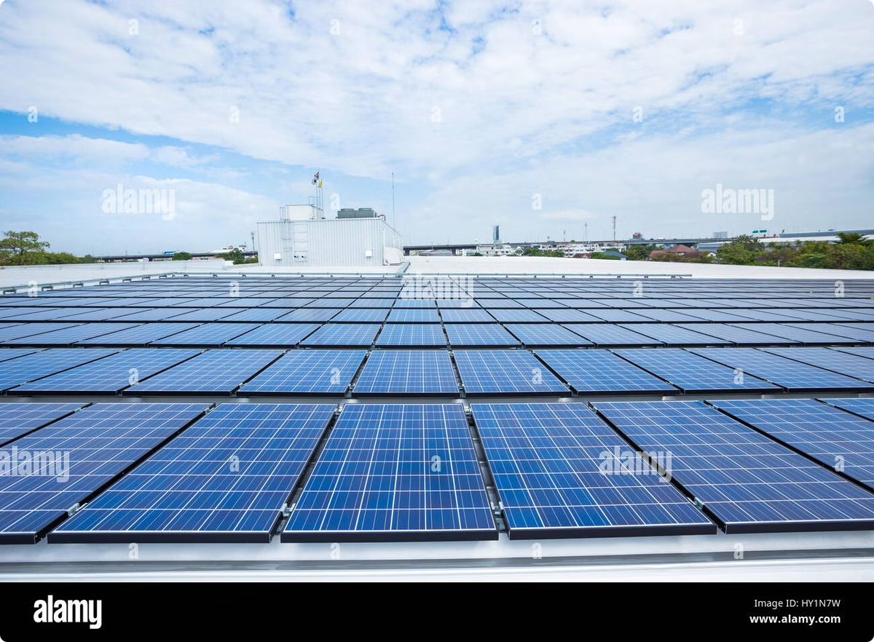
Mitigación del Cambio Climático
1
Reducción de Emisiones de CO2
Se han implementado proyectos para reducir las emisiones de CO2, incluyendo la optimización del uso de combustibles fósiles y el aumento del uso de combustibles alternativos. 29 %
2
Proyectos de Descarbonización
La empresa está desarrollando proyectos para reducir la huella de carbono, como la investigación y aplicación de materiales cementantes suplementarios. Concreto carbono neutro

Slide 5
Gestión de Recursos Hídricos
Actividad
Se ha optimizado el consumo de agua en todas las operaciones, mediante la implementación de tecnologías de eficiencia y prácticas de reutilización de agua.
Logros
En 2023, se redujo el consumo de agua en: Cemento: 9 %, Concreto: 24 %, Agregados: 5 %.

Slide 6

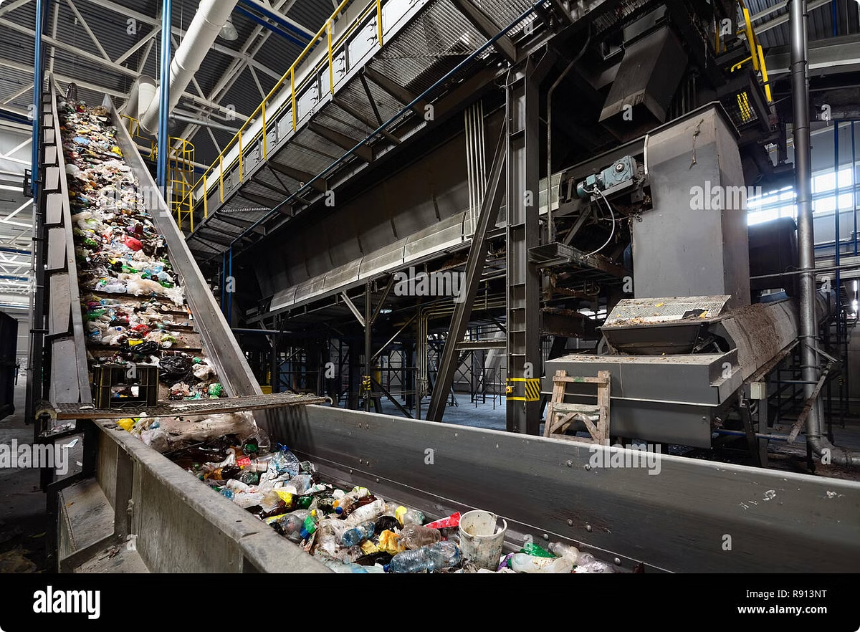
Gestión de Residuos y Economía Circular
Actividad
La empresa ha implementado el coprocesamiento y la valorización de residuos como llantas usadas y biomasa en lugar de combustibles fósiles.
Logros
En 2023, se alcanzó una sustitución calórica del 7.2 % mediante el uso de estos residuos.

Slide 7

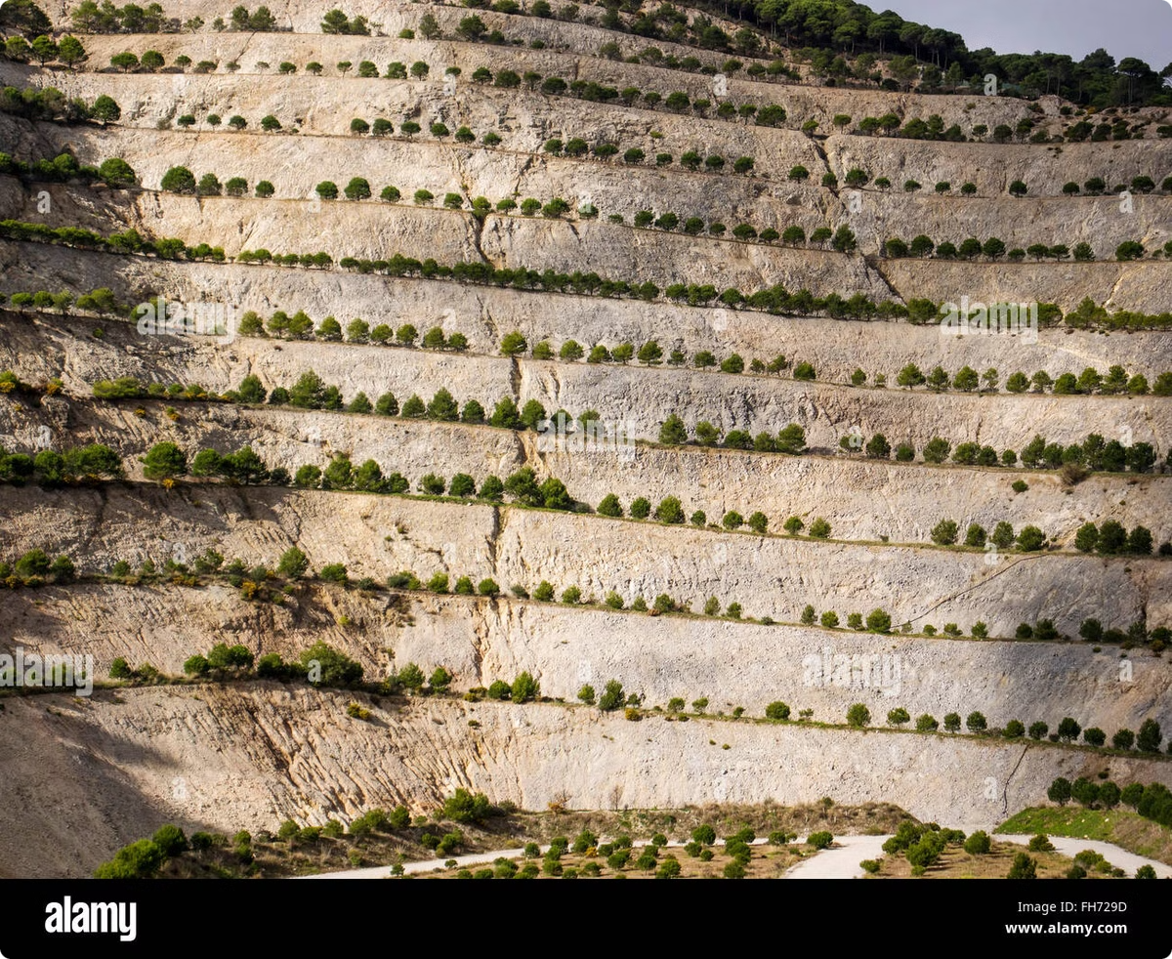
Rehabilitación de Canteras
1
Actividad
La empresa realiza actividades de rehabilitación en las áreas afectadas por la extracción de minerales, con el fin de restaurar los ecosistemas.
2
Logros
En 2023, se rehabilitó el 69 % de las áreas liberadas de las operaciones mineras.

Slide 8




Biodiversidad
Actividad
Se implementan planes de manejo de biodiversidad en todas las canteras activas e inactivas de valor ecológico.
Logros
Para 2023, el 80 % de las canteras activas e inactivas con valor para la biodiversidad ya cuentan con un plan de manejo de biodiversidad.

Slide 9

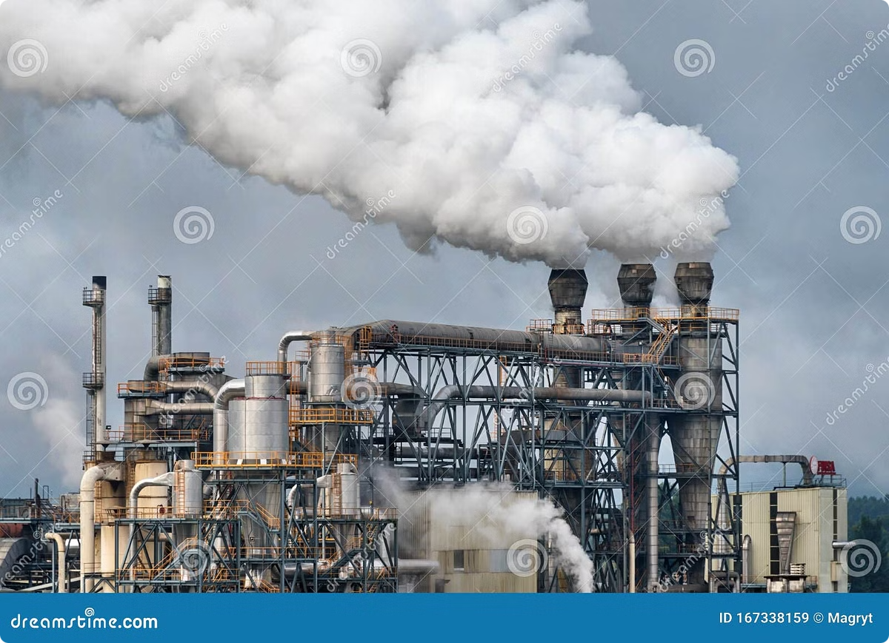
Manejo de Emisiones Atmosféricas
Actividad
Logro
Instalación de equipos de control de emisiones, como colectores de polvo y sistemas de reducción de gases contaminantes en las plantas.
Reducción de las emisiones de NOx y SO2 en un 18 % en 2023.

Slide 10




Sostenibilidad y Alianzas Estratégicas
Actividad
Se buscan alianzas estratégicas para garantizar el suministro de combustibles alternativos de alta calidad.
Logros
Continúa el desarrollo de estas alianzas como parte del proceso de descarbonización.

